Slide 1
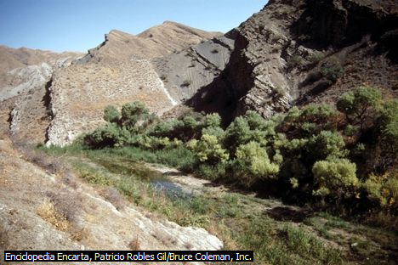
RELIEVE:
en geomorfología, nombre genérico que se da al conjunto de formas que modelan la superficie de la corteza terrestre (montañas, llanuras, mesetas, valles, etc.) y que son el resultado de las continuas interacciones de los diferentes componentes del espacio geográfico (litosfera, atmósfera, hidrosfera y biosfera). La orografía se encarga de la descripción científica del relieve:

